Slide 1
2. Úvod do sociální správy II
Sociální politika 2
Iva Poláčková

Slide 2
Struktura prezentace:
Financování sociální správy
Subjekty a objekty sociální správy
Výstavba veřejné sociální správy

Slide 3
Financování sociální správy - náklady
Náklady na činnost – náklady spojené s vlastní sociální činností
Správní – neinvestiční náklady – náklady na administrativní činnost, jsou prostředkem k dosažení hlavního cíle = uspokojení klienta
Investiční náklady – investice do staveb a techniky, nepatří sem předměty dlouhodobé potřeby do určité ceny
(Tomeš, 2009)

Slide 4
Financování sociální správy - zdroje
Stát – financuje sociální správu z daní, poplatků, pokut, darů a dalších zdrojů
Veřejné samosprávné korporace (kraje, obce, …) – zdroje získává ze státního rozpočtu, ze svých poplatků, darů atd.
Zaměstnavatelé – odvádí pojistné za své zaměstnance, hradí další náklady spojené s pracovním místem (např. náklady BOZP apod.)
Občan, účastník – povinná solidarita s ostatními občany (spoluúčast na sociálním a zdravotním pojištění apod.), dobrovolná solidarita (dary)
(Tomeš, 2009)

Slide 5
Způsoby financování
Převody (pay-as-you-go, PAYG) – průběžné financování (přerozdělování v sociálním prostoru)
Spoření (funding) – fondové financování (např. penzijní připojištění)
Úlevy – úlevy z daní nebo poplatků

Slide 6
Financování veřejné sociální správy
Financuje se převodem peněz – redistribucí
Redistribuce v sociálním prostoru – peníze mění majitele; jedná se o transfer mezi ekonomicky aktivními a neaktivními, mezigenerační transfer apod.
Redistribuce v sociálním čase – peníze nemění majitele, ale vlastník si je musí povinně šetřit.

Slide 7
Financování nestátní sociální správy
Vlastní zdroje – např. členské příspěvky, sponzoring, sbírky apod.
Veřejné zdroje – zdroje ze státního rozpočtu, z rozpočtů krajů a obcí

Slide 8
Subjekty sociální správy
Za subjekt je považován ten, kdo je povolán konat ve prospěch jiných objektů (smlouvou či právním předpisem):
subjekty veřejné sociální správy (stát – státní správa, veřejnoprávní korporace – veřejná samospráva, veřejné ústavy a podniky, veřejné fondy a nadace,
neziskové organizace (spolky, zapsané ústavy, sociální družstva,…),
ziskové organizace apod.

Slide 9
Objekty sociální správy
Všichni ti, jimž je určena podpora, pomoc, služby:
občané,
uživatelé služeb,
příjemci sociálních dávek apod.

Slide 10
Výstavba veřejné sociální správy v ČR
Veřejná sociální správa je soustavou vzájemně propojených sociálních subjektů.
Centrálním orgánem sociální správy je Ministerstvo práce a sociálních věcí a jemu přímo podřízené úřady:
Česká správa sociálního zabezpečení (spravují systém sociálního pojištění)
Úřady práce (spravují systém politiky zaměstnanosti a státní sociální podpory)
Státní úřad inspekce práce
Úřad pro mezinárodně právní ochranu dětí

Slide 11
Subjekty veřejné sociální správy, jejich činnost a kompetence
Poradní orgány Poslanecké sněmovny a Senátu
Poradní orgány při Úřadu vlády ČR
Ústřední orgány vlády:
- Ministerstvo práce a sociálních věcí ČR
- Ministerstvo vnitra ČR
- Ministerstvo zdravotnictví ČR
- Ministerstvo školství, mládeže a tělovýchovy ČR
- Ministerstvo obrany ČR
- Ministerstvo spravedlnosti ČR
- Ministerstvo pro místní rozvoj ČR
- Ministerstvo dopravy ČR
- Ministerstvo financí ČR
Kraje a krajské úřady
Hlavní město Prahy
Obce a obecní úřady

Slide 12
Poradní orgány Poslanecké sněmovny a Senátu
Výbor pro sociální politiku(zřizuje ho PS a má další podvýbory, v současné době např. Podvýbor pro osoby se ZP a sociálně potřebné, Podvýbor pro pracovní právo a zaměstnanost a Podvýbor pro sociálně pojistné systémy)
Stálá komise pro rodinu a rovné příležitosti (zřizuje PS)
Výbor pro zdravotnictví a sociální politiku (zřizuje Senát)

Slide 13
Poradní, pracovní orgány při Úřadu vlády ČR
Vláda si zřizuje k podpoře své činnosti své poradní a pracovní orgány (dále jen PPOV) složené z členů vlády a dalších odborníků. PPOV mohou být zřízeny jako stálé nebo dočasné orgány podle charakteru problematiky, kterou se zabývají.
- Zmocněnec vlády pro lidská práva
- Rada vlády pro záležitosti romské menšiny
- Rada vlády pro lidská práva
- Rada vlády pro národnostní menšiny
- Rada vlády pro nestátní neziskové organizace
- Rada vlády pro koordinaci protidrogové politiky
- Vládní výbor pro zdravotně postižené občany
Atd. https://www.vlada.cz/cz/pracovni-a-poradni-organy-vlady/

Slide 14
Poradní a pracovní orgány, jejich činnost nezajišťuje Úřad vlády
- Rada pro zdraví a životní prostředí
(zabezpečuje Ministerstvo zdravotnictví)
- Rada hospodářské a sociální dohody
(zabezpečuje Ministerstvo práce a sociálních věcí)
- Rada vlády pro bezpečnost a ochranu zdraví při práci
(zabezpečuje Ministerstvo práce a sociálních věcí)
- Rada vlády pro seniory a stárnutí populace
(zabezpečuje Ministerstvo práce a sociálních věcí)
- Rada vlády pro rovné příležitosti žen a mužů
(zabezpečuje Ministerstvo práce a sociálních věcí)

Slide 15
Ministerstvo práce a sociálních věcí
MPSV je ústředním orgánem státní správy pro pracovněprávní vztahy, bezpečnost práce, zaměstnanost a rekvalifikaci, kolektivní vyjednávání, mzdy a jiné odměny za práci, důchodové zabezpečení, nemocenské pojištění, nemocenské zabezpečení, sociální péči, péči o pracovní podmínky žen a mladistvých, právní ochranu mateřství, péči o rodinu a děti, péči o občany, kteří potřebují zvláštní pomoc, a pro další otázky mzdové a sociální politiky.

Slide 16
Činnosti MPSV ČR
tvorba koncepcí a metodik,
rozhodování ve správním řízení,
Inspekce kvality sociálních služeb,
předkládá poklady pro sestavení návrhu státního rozpočtu,
legislativní činnosti, tvorba právních předpisů,
řízení zařízení sociální péče, které zřizuje,
zpracovávání výkladů k předpisům ve své působnosti,
metodicky řídí ÚP, krajské a kompetentní obecní úřady a orgány činné v oblasti soc. dávek, soc. služeb a dávek v nezaměstnanosti,
konzultační činnost,
odpovídá za využívání finanční pomoci z ESF v ČR atd.

Slide 17
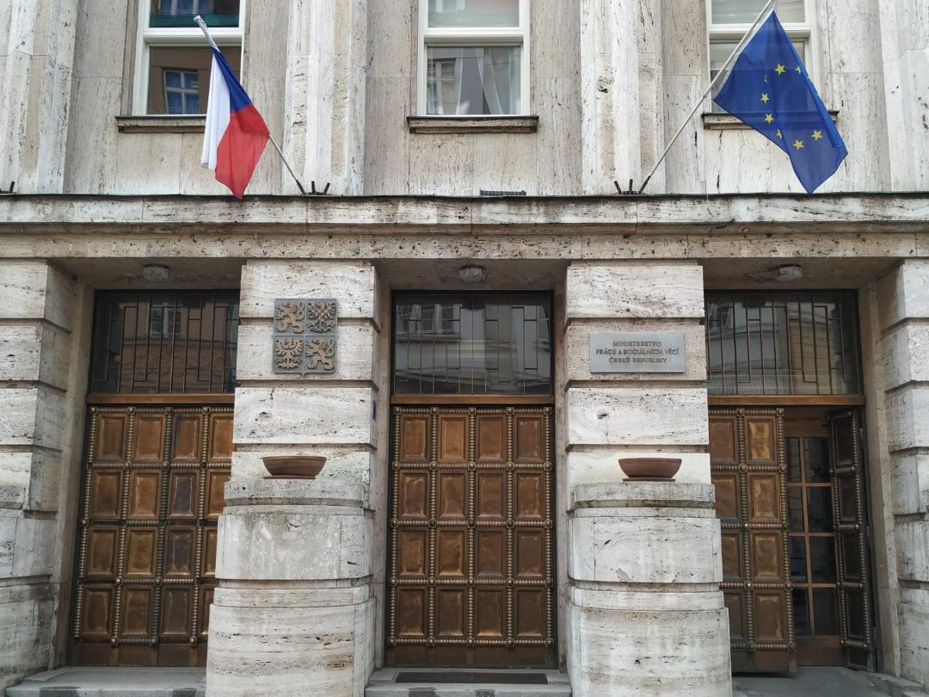
Organizační členění MPSV
v čele stojí ministr – člen vlády
od 30. 7. 2018 je ministryní Jana Maláčová
Obr. 1

Slide 18
Organizační struktura MPSV
poradci ministra, které si ministr volí
náměstci ministra
ředitelé odborů (např. Odbor rodiny a ochrany práv dítěte, odbor sociálních služeb a sociální práce, odbor nepojistných dávkových systémů, odbor EU a mezinárodní spolupráce, odbor analýz a statistik atd.)
odborné orgány MPSV (např. Dotační komise, Dávková komise ministra práce a sociálních věcí, Akreditační komise apod.)

Slide 19
Instituce řízené MPSV ČR
Úřad práce České republiky (ÚP ČR)
Česká správa sociálního zabezpečení (ČSSZ)
Ústavy soc. péče (v současnosti se jedná celkem o 5 zařízení)
Úřad pro mezinárodně právní ochranu dětí (ÚMPOD)
Státní úřad inspekce práce (SÚIP)
Dále zřizuje příspěvkové organizace – např.:
Výzkumný ústav práce a sociálních věcí (VÚPSV)
Výzkumný ústav bezpečnosti práce (VÚBP)
Technický ústav bezpečnosti práce (TÚBP)
Fond dalšího vzdělávání (FDV)

Slide 20
Činnost dalších ministerstev v oblasti veřejné sociální správy
MV – azylová politika, soc. zabezpečení PČR, HZS ČR apod.
Mzdr. - agenda zdravotní politiky
MŠMT – speciální vzdělávací potřeby, ústavní a ochranná výchova, celoživotní vzdělávání
MO – důchodové a soc. zabezpečení vojáků z povolání
MS – správní soudnictví, probační a mediační služby apod.
MMR – bytová politika (koncepce sociálního bydlení)
MD – koncepce a realizace přepravy osob se ZP apod.
MF – státní rozpočet a dotace

Slide 21
Nižší orgány veřejné sociální správy
Česká správa sociálního zabezpečení má celkem 92 pracovišť v celé České republice (bývalá okresní města) a kontaktní místa v obcích s rozšířenou působností, všechna poskytují služby ze všech oblastí sociálního zabezpečení.
ve všech bývalých okresních městech – Okresní správa sociálního zabezpečení – OSSZ
v Praze – Pražská správa sociálního zabezpečení – PSSZ
v obcích s rozšířenou působností – místní správa sociálního zabezpečení - MSSZ
Úřady práce mají pracoviště v každém bývalém okresním městě s působností pro daný okres a kontaktní místa v obcích s rozšířenou působností.
Odbory sociální věcí MÚ, KÚ, OÚ

Slide 22
Česká správa sociálního zabezpečení
Největší finančně správní instituce
Spravuje agendu důchodového a nemocenského pojištění.
ROZHODUJE ZEJMÉNA:
o dávkách důchodového pojištění a o jejich výplatě (není-li k tomu pověřen jiný orgán státní správy),
o povinnosti občana vrátit dávku důchodového pojištění poskytnutou neprávem nebo v nesprávné výši,
o odvoláních ve věcech, v nichž v prvním stupni rozhodla okresní správa sociálního zabezpečení,
o odstranění tvrdostí, které by se vyskytly při provádění sociálního zabezpečení, pokud jí bylo v jednotlivých případech svěřeno,
plní úkoly při výplatě dávek sociálního zabezpečení do ciziny,
řídí a kontroluje činnost okresních správ sociálního zabezpečení,
zajišťuje vydávání tiskopisů předepsaných podle zákona,
vede registr pojištěnců důchodového pojištění,
posuzuje zdravotní stav v rozsahu stanoveném zákonem atd.

Slide 23
OSSZ / PSSZ /MSSZ
ZEJMÉNA ROZHODUJÍ:
ve sporných případech o vzniku a zániku důchodového pojištění,
ve sporu mezi občanem a jeho zaměstnavatelem o správnost zápisu v evidenčním listu důchodového pojištění,
o pojistném na sociální zabezpečení a příspěvku na státní politiku zaměstnanosti včetně záloh, o penále k pojistnému na sociální zabezpečení,
o pokutách za nesplnění povinností zaměstnavatelů a osob samostatně výdělečně činných v sociálním zabezpečení,
o době a rozsahu péče osoby pečující osobně o osobu, která je závislá na péči jiné osoby ve stupni atd.

Slide 24
Místní příslušnost
Trvalý pobyt občana
Sídlo zaměstnavatele
Místo výkonu samostatně výdělečné činnosti
Místo hlášení k pobytu, jde-li o cizince

Slide 25
Úřad práce
Úřad práce ČR – generální ředitelství v Praze
Krajské pobočky ÚP
- dále jsou zřizovaná tzv. kontaktní pracoviště
Úřady práce plní úkoly v těchto oblastech:
a) zaměstnanosti,
b) ochrany zaměstnanců při platební neschopnosti zaměstnavatele,
c) státní sociální podpory,
d) dávek pro osoby se zdravotním postižením,
e) příspěvku na péči
f) pomoci v hmotné nouzi.

Slide 26
Krajské pobočky ÚP
Krajská pobočka pro hlavní město Prahu
Krajská pobočka v Příbrami
Krajská pobočka v Českých Budějovicích
Krajská pobočka v Plzni
Krajská pobočka v Karlových Varech
Krajská pobočka v Ústí nad Labem
Krajská pobočka v Liberci
Krajská pobočka v Hradci Králové
Krajská pobočka v Pardubicích
Krajská pobočka v Jihlavě
Krajská pobočka v Brně
Krajská pobočka v Olomouci
Krajská pobočka v Ostravě
Krajská pobočka ve Zlíně

Slide 27
Kraje a krajské úřady
Kraj je veřejnoprávní korporace – řídí se zákonem č.129/2000 Sb., o krajích.
Kraj je charakterizován územím, na kterém pečuje o své občany, hospodaří s majetkem podle vlastního rozpočtu, do kterého přispívá vláda ze státního rozpočtu.
Vystupuje v právních vztazích svým jménem a nese odpovědnost za právní úkony, které z těchto vztahů vyplývají.
ZASTUPITELSTVO
RADA
HEJTMAN
KRAJSKÝ ÚŘAD

Slide 28
Samosprávná působnost krajských úřadů
- předkládání návrhů zákonů Parlamentu ČR
- vydávání vyhlášek kraje
- schvalování programů rozvoje krajů
- zřizuje zařízení sociálních služeb atd.

Slide 29
Přenesená působnost krajských úřadů
výkon státní správy v tzv. přenesené působnosti – rozsah je stanoven v jednotlivých zákonech
přezkum rozhodnutí
ukládá sankce podle zákona
odborná a metodická pomoc obcím
provádí kontrolu výkonu přenesené působnosti obcí
zřizuje funkci koordinátora pro romské záležitosti
v oblasti soc. služeb vydává registrace a zajišťuje kontrolu plnění formálních náležitostí

Slide 30
Hlavní město Praha
veřejnoprávní korporace s vlastním majetkem, vlastními příjmy a hospodařící podle vlastního rozpočtu
PRIMÁTOR
RADA
ZASTUPITELSTVO
JEDNOTLIVÉ MĚSTSKÉ ČÁSTI

Slide 31
Obce a obecní úřady
obec tvoří územní celek, který je vymezen hranicí obce (podle zákona č. 128/2000 Sb., o obcích) – obce se mohou po dohodě slučovat nebo rozdělovat
obce má svůj majetek, se kterým hospodaří podle svého rozpočtu
při plnění úkolů chrání veřejný zájem dle příslušných právních předpisů
obec se 3000 obyv. je městem, pokud tak stanoví předseda PS po vyjádření vlády
dále jsou v zákoně určena statutární města ( v jejich čele stojí primátor, mají magistrát, radu, zastupitelstvo)
http://portal.uur.cz/spravni-usporadani-cr-organy-uzemniho-planovani/obce.asp

Slide 32
Samostatná působnost obecních úřadů
záležitosti, které jsou v zájmu obce a jejích občanů, např.:
bydlení – pro nízkopříjmové rodiny apod.
komunitní plánování soc. služeb
ochrana veřejného pořádku
vzdělávání a výchova atd.

Slide 33
Přenesená působnost obecních úřadů
vykonává státní správu v přenesené působnosti a její výkon je zajišťován obecním úřadem, tj. že činnosti vykonává jménem státu
výkon přenesené působnosti není právem obce, ale její povinností – patří sem např. evidence obyvatelstva, evidence a platby poplatků za svoz komunálního odpadu apod.
pověřených obecních úřadů je v současné době cca 400

Slide 34
Obce, obce s pověřeným obecním úřadem, obce s rozšířenou působností
Obce (se základním rozsahem výkonu státní správy)
Obce s pověřeným obecním úřadem - rozhoduje v prvním stupni ve správním řízení o právech a právem stanovených povinnostech fyzických a právnických osob, pokud zákon nestanoví jinak (tzv. obce II. stupně, obce II. typu)
Obce s rozšířenou působností - jsou mezistupněm mezi krajskými a obecními úřady a vykonávají přenesou státní správu v přenesené působnosti. Jsou obcemi s nejširším rozsahem výkonu státní správy v přenesené působnosti (tzv. obce III. stupně, obce III. typu)

Slide 35
Zdroje:
TOMEŠ, Igor. Sociální správa: úvod do teorie a praxe. Vyd. 2., rozš. a přeprac. Praha: Portál, 2009. ISBN 978-80-7367-483-0.
www.mpsv.cz
www.cssz.cz
https://portal.uur.cz/spravni-usporadani-cr-organy-uzemniho-planovani/obce.asp
Obrázkové zdroje:
Obr. 1 – autorská fotografie

